Slide 1


Tiết 9,10-Chủ đề: Lễ hội quê hương
BÀI 1: NHÂN VẬT 3D
TỪ DÂY THÉP

Slide 2

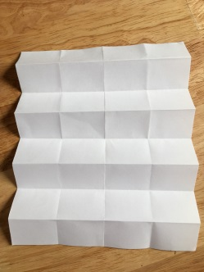
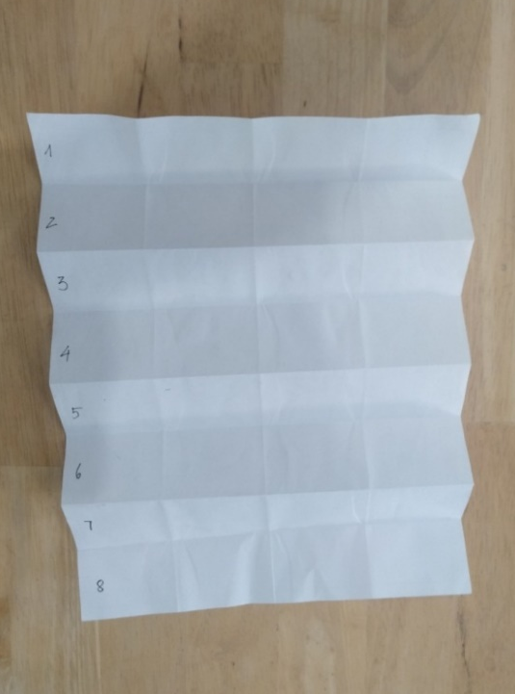

1- Gấp giấy và vẽ hình người đơn giản
Cách gấp giấy:
+ Gấp ½ tờ giấy A4 làm 8 phần bằng nhau theo chiều ngang.
+ Gấp tiếp tạo nếp chia giấy thành 4 phần bằng nhau theo chiều dọc.

Slide 3
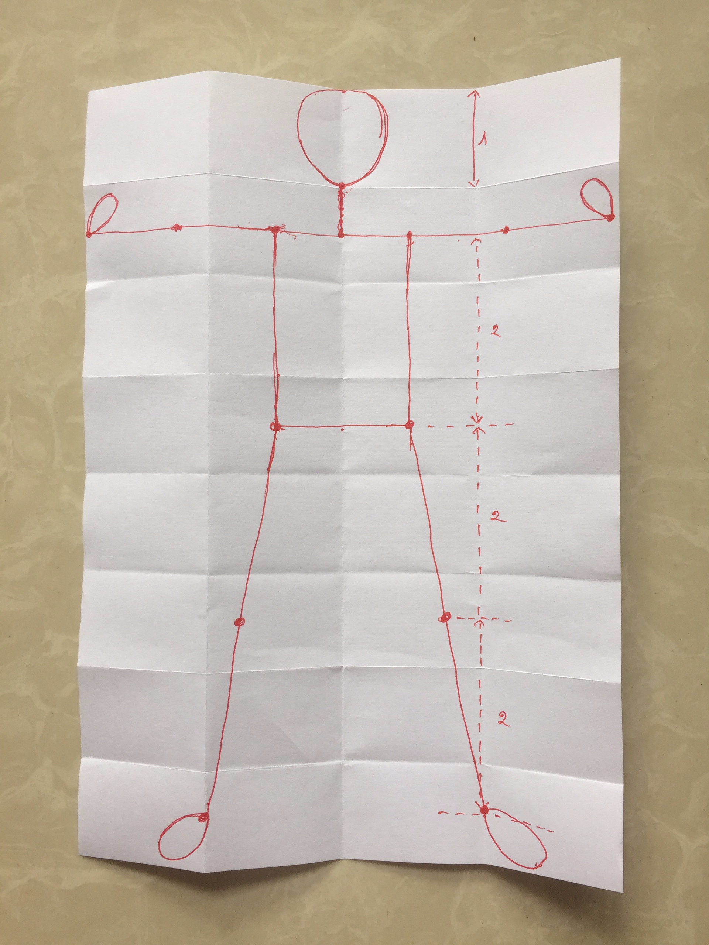
1- Gấp giấy và vẽ hình người đơn giản
Cách vẽ hình người đơn giản:
- Vẽ đầu: Ở giữa, cao 1/8 (1 hàng số 1)
- Vẽ cổ: 1/16 (1/2 hàng số 2
- Vẽ vai rộng từ giữa cột bên trái sang giữa cột bên phải
- Vẽ khuỷu tay: điểm giữa từ vai đến biên dọc.
- Vẽ thân: 2/8 (1/2 hàng số 2 đến ½ hàng số 4.
- Vẽ Đùi: 2/8 (1/2 hàng số 4 đến ½ hàng số 6.
- Vẽ cẳng chân - gót: 2/8 (1/2 hàng số 6 đến ½ hàng số 8.
- Hoàn thiện hình

Slide 4

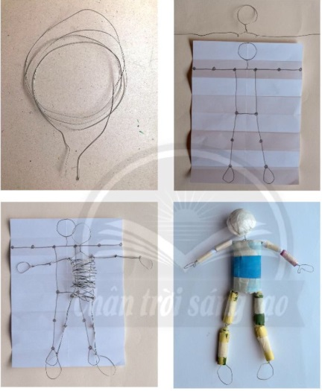
2- Cách tạo nhân vật 3D từ dây thép
Dùng đoạn dây kẽm dài khoảng 1met.
Gấp đôi đoạn dây kẽm, tạo hình tròn của ĐẦU theo hình vẽ.
Xoắn 2 dây kẽm tạo phần cổ.
Banh 2 dây kẽm ra 2 bên, tạo vòng tròn cho 2 bàn tay.
Tiếp tục xoắn dây kẽm đi qua các chấm trên hình quấn 1-2 vòng để tạo các khớp.
Tiếp tục cho đến hoàn thiện.

Slide 5


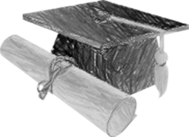

3- Tạo nhân vật 3D yêu thích
Yêu cầu:
- Lựa chọn dây thép nhỏ có độ dẻo, dễ uốn, vặn
- Tạo hình khối nhân vật theo ý thích
TẠO NHÂN VẬT 3D YÊU THÍCH

Slide 6

4- Trưng bày sản phẩm và chia sẻ
Nêu cảm nhận và phân tích:
Nhân vật em yêu thích?
Hình khối, tỉ lệ, giữa các bộ phận cơ thể của nhân vật
Cách điều chỉnh để hình khối nhân vật hoàn thiện hơn

Slide 7

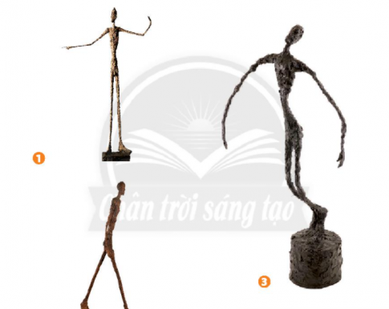
5. Tìm hiểu tác phẩm điêu khắc
=> HS quan sát tác phẩm, đọc nội dung SGK trang 35, để nhận biết và chia sẻ cảm nhận về nét biểu cảm và hình thức thể hiện trong tác phẩm của Alberto Giacometti:
+ Hình dáng nhân vật của Alberto Giacometti có đặc điểm gì?
+ Khuôn mặt của các nhân vật thường được diễn tả như thế nào?
+ Hình khối, màu sắc của tượng thể hiện ra sao?

Slide 8

NHIỆM VỤ VỀ NHÀ
1. Hoàn thiện bài nếu ở lớp chưa xong
2. Tìm hiểu về trang phục trong lễ hội
3. Chuẩn bị giấy, màu vẽ chuẩn bị cho bài sau: bài 3- Trang phục trong lễ hội

